Slide 1
Weekly Report
Jibeom Kim

Slide 2
Weekly Report
Summary of this week’s work
Action Item

Slide 3
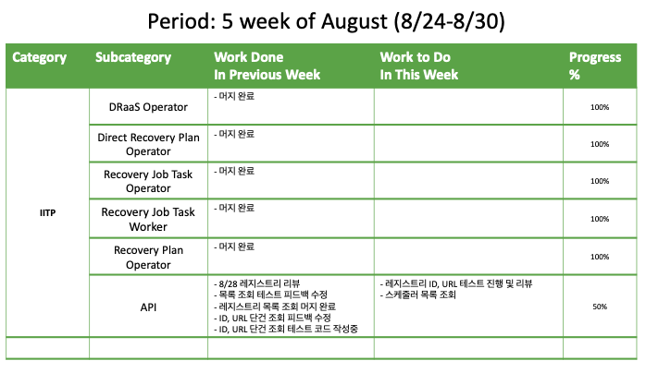
Weekly Report

Slide 4
Summary of this Week’s work
API
8/28 (금) 레지스트리 조회 리뷰
목록 조회 테스트 피드백 수정
레지스트리 목록 조회 머지 완료
ID, URL 단건 조회 피드백 수정
ID, URL 단건 조회 테스트 코드 작성중

Slide 5
Action Item
API
레지스트리 ID, URL 테스트 진행 및 리뷰
스케줄러 목록 조회 구현

